Slide 1
Михайло Михайлович Коцюбинський (05.09.1864 – 12.04.1913)
«Сонце! Я тобі вдячний.
Ти сієш у мою душу золотий засів — хто знає, що вийде з того насіння?
може, вогні?» М. Коцюбинський. «Intermezzo»

Slide 2
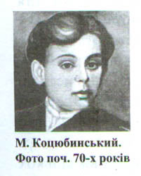
Михайло Михайлович Коцюбинський народився 17 .09. 1864 р. в м. Вінниці в сім'ї дрібного урядовця.
Дитинство та юність майбутнього письменника минули в містечках і селах Поділля, куди переводили батька по службі.
Освіту здобував у Барській початковій школі (1875 — 1876) та Шаргородському духовному училищі (1876 — 1880).

Slide 3
Рідна садиба Коцюбинського у Вінниці. Нині музей письменника

Slide 4
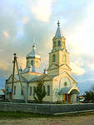
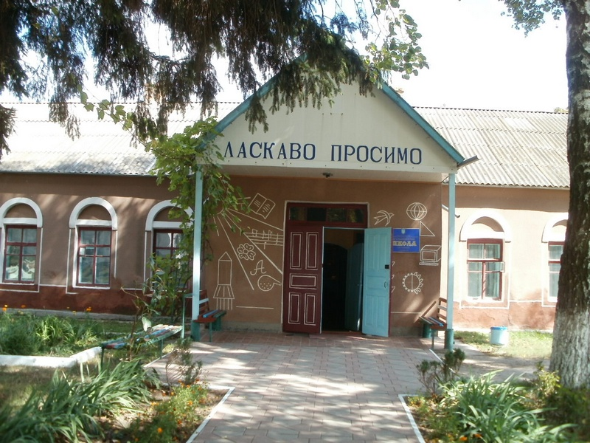
Місця навчання Михайла
Барська початкова школа
Шаргородське духовне училище

Slide 5
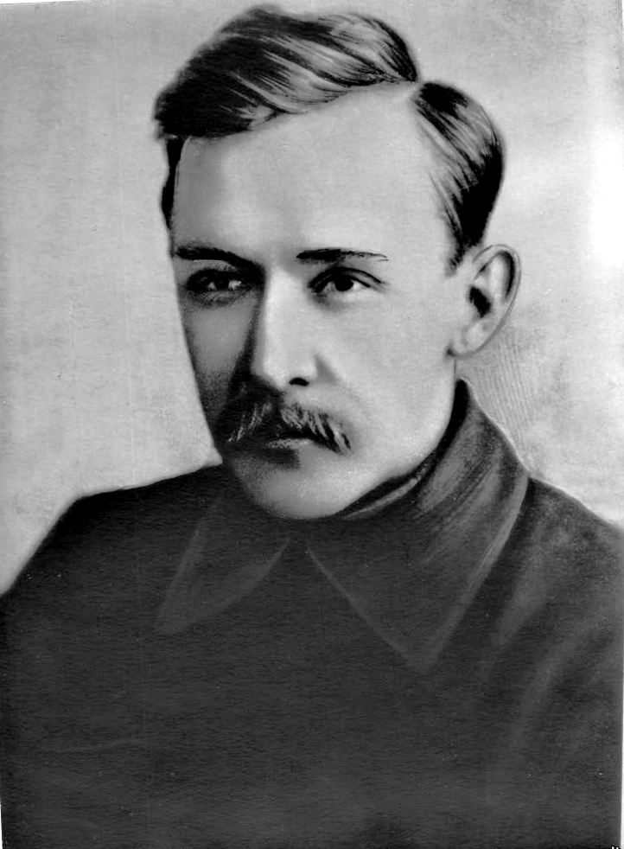
Михайло Коцюбинський у молоді літа
Друкуватися Коцюбинський почав у 1890 р. — львівський дитячий журнал “Дзвінок” опублікував його вірш “Наша хатка”.
У цьому ж році він побував у Львові, встановивши творчі контакти з місцевими літераторами та видавцями, зокрема І. Франком. Поїздка поклала початок постійному співробітництву Коцюбинського в західноукраїнських виданнях.

Slide 6
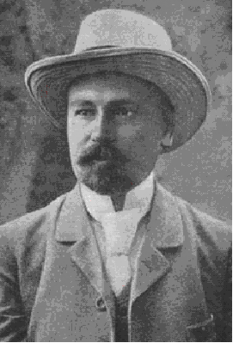
За один 1891 рік з-під його пера виходять оповідання “Харитя”, “Ялинка”, “П'ятизлотник”, повість “На віру”, віршована казка “Завидющий брат”.
Твори привернули увагу літературної громадськості, засвідчили, що в українську прозу прийшов талановитий художник.

Slide 7
У доробку Коцюбинського стоять твори на теми з минулого українського народу — “На крилах пісні” (1895) і “Дорогою ціною” (1901). Їх єднає романтично-піднесена, героїчна тональність. .

Slide 8
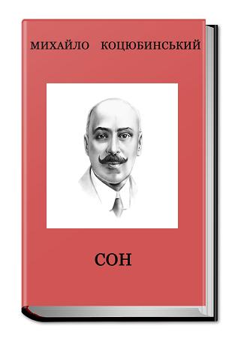
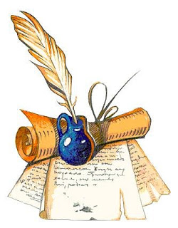
До теми “Цвіту яблуні” Коцюбинський повертається ще не раз (цикл мініатюр “З глибини”, поезія в прозі “Пам'ять душі”, незавершений твір “Павутиння”, новели “Intermezzo” і “Сон”). Розвиток української літератури Коцюбинський бачив у розширенні її тематичних та ідейних обріїв, пошукові нових художніх форм.

Slide 9
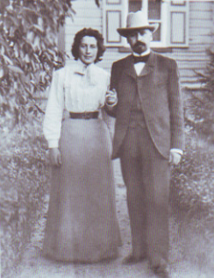
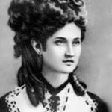
Михайло Коцюбинський з дружиною
У 1898 році письменник одружується з Вiрою Дейшi i оселяється в древньому Чернiговi, отримавши роботу в земськiй управi.

Slide 10
У 1901 році написав повість «Дорогою ціною»

Slide 11
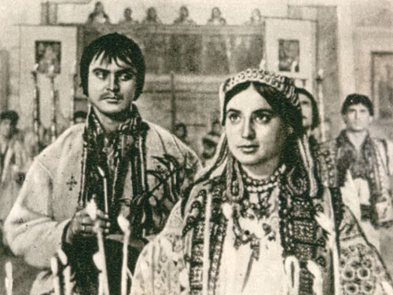
Останні роки життя Коцюбинського
З 1909 по 1912 рiк М. Коцюбинський тричi вiдвiдує Iталiю, куди виїздив на лiкування. Там близько знайомиться з Максимом Горьким.
Улiтку 1910 року, повертаючись з-за кордону, М.Коцюбинський відвідав карпатське село Криворiвню. Враження, якi охопили вiд знайомства з побутом, людьми, мовою, традицiями цiєї землi, заворожили його.
Свої враження вiн увiчнив у чудовому творі
"Тiнi забутих предкiв" (1911 р.).

Slide 12
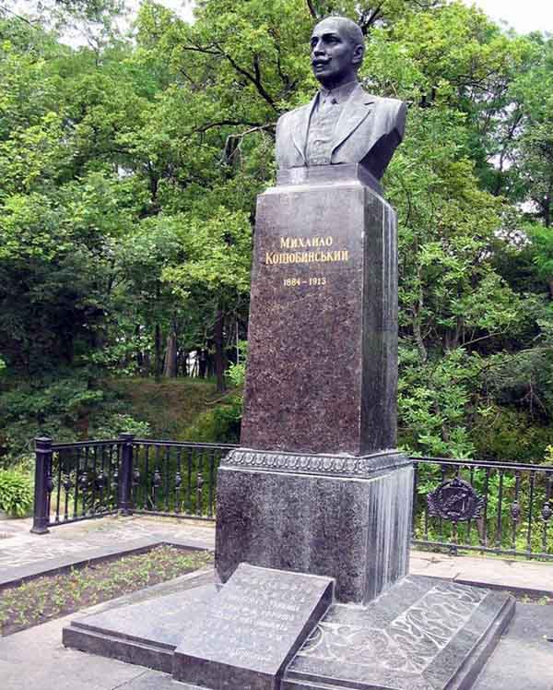
Йому не допомагає лiкування в унiверситетськiй клiнiцi Києва, i 25 квiтня 1913 року він помирає. Поховано Михайла Михайловича Коцюбинського на Болдинiй горi в Чернiговi, де вiн так любив вiдпочивати, милуючись красою Придесення. Творчість Коцюбинського служить художнім прикладом уже не одному поколінню українських письменників.

